Slide 1

재미동포를 위한 한국어(영어권)
유아유치반_7
재미한국학교협의회 (NAKS)
The National Association for Korean Schools

Slide 2
[ 7 주차 수업지도 및 목표 ]
지난 시간에 배운 ’ㅂ,바’ 낱말을 복습해 봅니다.
인사노래와 한글 자,모음 노래는 수업 흐름에 따라 선택하여 사용하세요.
‘ㅅ과 사’ 를 배우며 해당하는 통글자 낱말을 배웁니다.
( ZOOM 수업 시, 스크린 공유 후 아이들이 직접 글자를 화면에 써 보게 하면 좋습니다.)
ㅅ 연계동화책 ‘소가 된 게으름뱅이’를 함께 보고(읽고) 줄거리나 인상깊은 부분 혹은 배울 점을 함께 나누어 봅니다.
- 실물 동화책을 사용하거나, 동영상 링크를 이용합니다.
- 그림으로 쓰는 독서일지를 이용하면 효과적입니다. – 숙제 *
오늘 배우는 글자 사탕을 포함한 ‘솜사탕’ 동요를 들으며 글자 생김새에 익숙해 지도록 합니다.
특별활동 : 색종이로 옥수수 접기 (상황에 따라 가정학습)
슬라이드 하단에 교사의 수업을 돕기 위한 ‘자료 사용지침’ 노트가 첨부된 페이지가 있습니다.
필요에 따라 참고하여 사용하세요.
재미한국학교협의회 (NAKS)
The National Association for Korean Schools

Slide 3
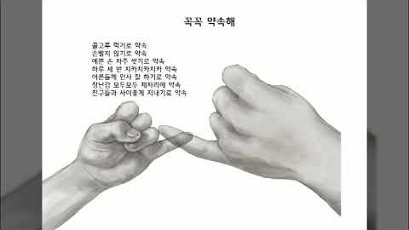
안녕하세요, 선생님!
안녕, 친구들!
https://youtu.be/7JnWRyxz-rM
인사 잘하기로 약속해!
수업할 때 집중하기로 약속해!
친구들과 사이좋게 지내기로 약속해!
재미한국학교협의회 (NAKS)
The National Association for Korean Schools
Notes:
아침마다 아이들과 인사하는 노래입니다.
화면을 클릭하시면 음악과 애니메이션 효과가 재생됩니다.

Slide 4

자음노래 :
모음노래 :
https://youtu.be/sI8bk7vqys0 1:28
https://youtu.be/a0ybUSnMQew?list=PLvGNX68W6qsd96SkJBk5dJuXNZgMNYW06
https://youtu.be/A7JczAgrmII?list=PLvGNX68W6qsd96SkJBk5dJuXNZgMNYW06
Youtube.com
재미한국학교협의회 (NAKS)
The National Association for Korean Schools

Slide 5
[ 복습 한글 바 – 비 ]
ㅓ
ㅣ
ㅑ
ㅕ
ㅏ
ㅂ
ㅗ
ㅛ
ㅜ
ㅠ
ㅡ
재미한국학교협의회 (NAKS)
The National Association for Korean Schools

Slide 6
[ 오늘의 한글자음 ]
ㅅ
1
2
3
4
5
6
7
ㄱ
ㄴ
ㄷ
ㄹ
ㅁ
ㅂ
ㅅ
8
9
10
11
12
13
14
ㅇ
ㅈ
ㅊ
ㅋ
ㅌ
ㅍ
ㅎ
[ 시 옷 ]
재미한국학교협의회 (NAKS)
The National Association for Korean Schools

Slide 7
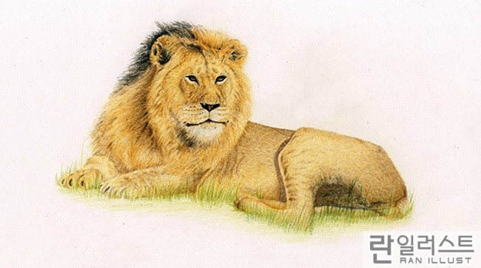
[ ㅅ 글자만들기 예시 ]
[자음]
[모음]
ㄱ
ㄴ
ㄷ
ㄹ
ㅏ
ㅑ
ㅓ
ㅕ
ㅁ
ㅂ
ㅅ
ㅇ
ㅏ
ㅗ
ㅛ
ㅜ
ㅠ
ㅈ
ㅊ
ㅋ
ㅌ
ㅍ
ㅎ
ㅡ
ㅣ
재미한국학교협의회 (NAKS)
The National Association for Korean Schools
Notes:
사자 입니다.

Slide 8
[ 함께 써 봐요! ]
ㅅ
사
4
1
2
1
2
3
재미한국학교협의회 (NAKS)
The National Association for Korean Schools

Slide 9
‘ㅅ,사’ 글자에 해당하는
통글자 낱말을 배워보아요!
재미한국학교협의회 (NAKS)
The National Association for Korean Schools

Slide 10
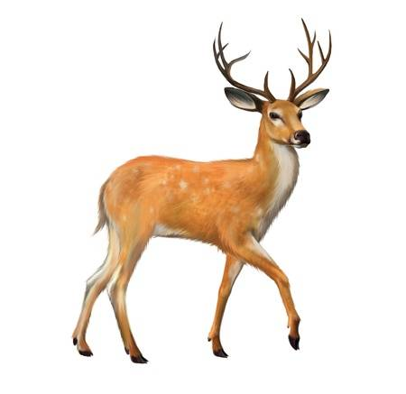
사자
사
사슴
사

Slide 11
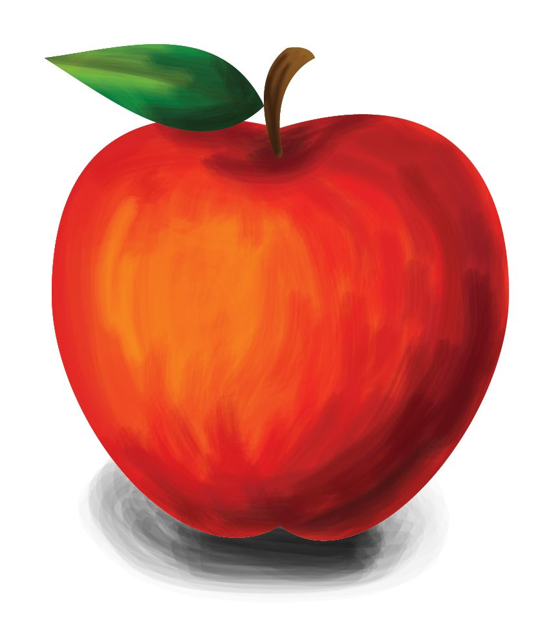

사과
사
사탕
사

Slide 12
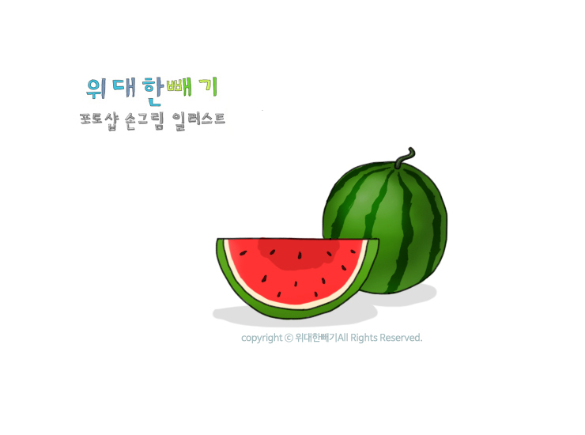
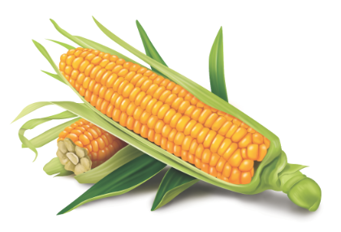
수박
수
옥수수
수
수

Slide 13

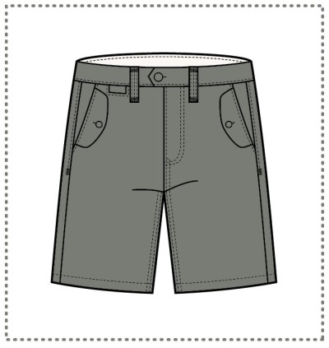
선글라스
스
신발

Slide 14
[ ㅅ,사 활용 글자! ]
ㅅ
ㅅ
ㅅ
ㅅ
ㅏ
ㅓ
ㅣ
ㅜ
재미한국학교협의회 (NAKS)
The National Association for Korean Schools
Notes:
사,수,서,시

Slide 15
‘ㅅ,사’ 글자에 해당하는
동화 『소가 된 게으름뱅이』를 함께 읽어보아요.
재미한국학교협의회 (NAKS)
The National Association for Korean Schools

Slide 16

[ 7 주차 동화책 읽기 ]
소가 된
게으름뱅이
https://youtu.be/nBaRxY4EbEo
6:15
레몽 Youtube.com
재미한국학교협의회 (NAKS)
The National Association for Korean Schools
Notes:
소리로만 이루어진 동화입니다.
화면과 함께 보여주고 싶으시면 다른 파일을 선택하여 사용하시거나 실물 동화책을 이용해 보세요.
시간 여유가 되면 ‘시골쥐, 서울쥐’도 함께 보여주고 이야기 해 보셔도 좋을 듯 합니다.(링크)
시골쥐 서울쥐 https://youtu.be/xrXQVlizm1k 5:14

Slide 17
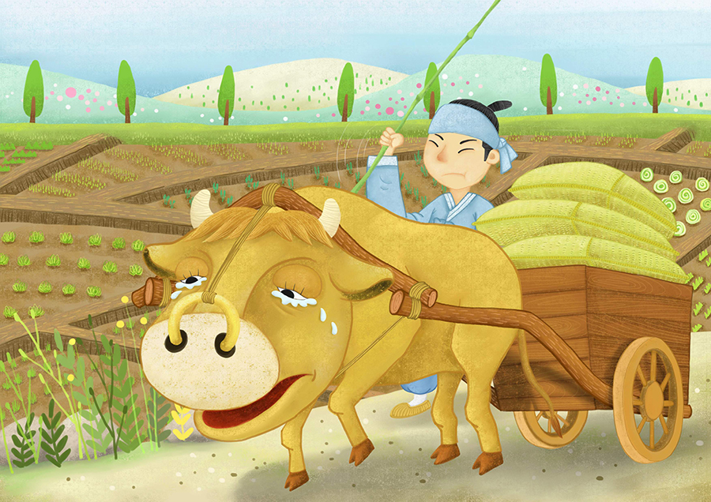
소가 된 게으름뱅이에 대해 함께 알아봐요!
‘게으름뱅이’가 무슨 뜻 인가요?
총각은 왜 소가 되고 싶었을까요?
총각이 탈을 뒤집어쓰자
어떤 일이 일어났나요?
총각은 어떻게 다시 사람이 되었나요?
산그림 픽쳐북일러스트

Slide 18
‘ㅅ’의 가족들은 누가 있을까?
https://youtu.be/ImZurgEZldY?list=PL0Xce52AoWX5VMxw_T5UYkH_T-qFyczkf
사
서
스
수
시
소
재미한국학교협의회 (NAKS)
The National Association for Korean Schools

Slide 19
골라보세요
아래 글자 중 ㅅ 의 알맞은 모양을 골라보세요.
ㅅ
ㅅ
ㅅ
ㅅ
재미한국학교협의회 (NAKS)
The National Association for Korean Schools

Slide 20
연결해 보세요
자음과 모음이 합쳐지면 어떤 글자가 될지 선으로 연결해 보세요.
ㅅ
+
ㅓ
슈
ㅅ
+
ㅠ
시
ㅅ
+
ㅣ
서
재미한국학교협의회 (NAKS)
The National Association for Korean Schools

Slide 21
써 보세요
ㅅ과 10개의 모음을 합해 붙여 써 보세요.
 | ㅏ | ㅑ | ㅓ | ㅕ | ㅗ | ㅛ | ㅜ | ㅠ | ㅡ | ㅣ
ㅅ |  |  |  | 셔 |  |  |  |  |  | 시
ㅅ |  |  | 서
재미한국학교협의회 (NAKS)
The National Association for Korean Schools

Slide 22



[ 동요 수업 ] - 솜사탕
https://youtu.be/99OGvLxHb2U
나뭇가지에 실처럼 날아든 솜
하얀 눈처럼 희고도 깨끗한 솜
엄마 손잡고 나들이 갈때 먹어 본 솜
훅 훅 불면은 구멍이 뚫리는 커다란 솜
사탕
사탕
사탕
사탕
재미한국학교협의회 (NAKS)
The National Association for Korean Schools
Notes:
솜사탕/사탕
동요에 맞추어 클릭하시면 솜사탕 그림에서 ‘사탕’ 글자를 볼 수 있습니다.

Slide 23
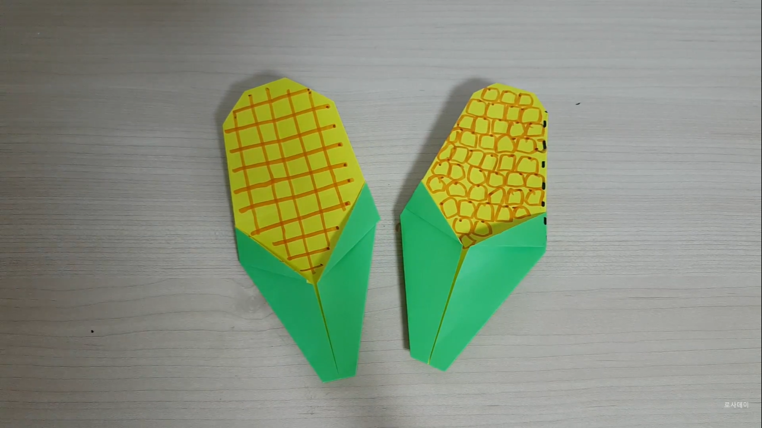
[ 7 주차 특별활동 ] – 색종이로 ‘옥수수’접기
https://youtu.be/iqFJH4WuVPI
재미한국학교협의회 (NAKS)
The National Association for Korean Schools
Notes:
양면 색종이를 준비하게 하세요. (노랑/초록)

Slide 24
References
코뿔소 한글쓰기 (단어)
https://youtu.be/7JnWRyxz-rM
https://youtu.be/sI8bk7vqys0
https://youtu.be/a0ybUSnMQew?list=PLvGNX68W6qsd96SkJBk5dJuXNZgMNYW06
https://youtu.be/A7JczAgrmII?list=PLvGNX68W6qsd96SkJBk5dJuXNZgMNYW06
https://youtu.be/nBaRxY4EbEo
https://youtu.be/ImZurgEZldY?list=PL0Xce52AoWX5VMxw_T5UYkH_T-qFyczkf
https://youtu.be/99OGvLxHb2U
https://youtu.be/iqFJH4WuVPI
이미지 : google.com / youtube.com
산그림 픽쳐북일러스트
레몽
재미한국학교협의회 (NAKS)
The National Association for Korean Schools
재미한국학교협의회 (NAKS)
The National Association for Korean Schools

